Slide 1
Творчая дзейнасць сучасных беларускіх тэатраў

Slide 2
У наш час на Беларусі працуюць 24 прафесійныя тэатры, у тым ліку 1 — оперы і балета, 15 - драмы і музычнай камедыі, 8 - дзіцячых і юнага гледача.

Slide 3
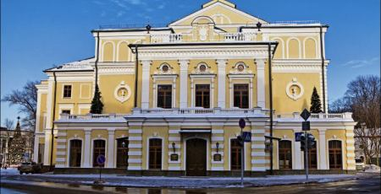
Плённа працуе Нацыянальны акадэмічны тэатр імя Я.Купалы у Мінску

Slide 4
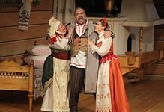
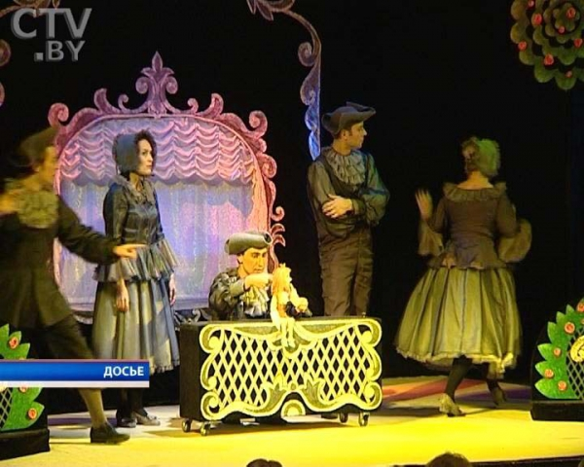
Сёння Нацыянальны тэатр імя Янкі Купалы займае вядучае палажэнне ў тэатральным жыцці Беларусі. Гэта сапраўдная крыніца нацыянальнай драматургіі, смелага мастацкага пошуку, скарбніца тэатральных талентаў.
На сцэне тэатра працягваюць працаваць вядучыя майстры беларускай сцэны, гордасць тэатральнага мастацтва: народныя артысты СССР, Лаўрэаты Дзяржаўных прэмій СССР, БССР і Рэспублікі Беларусь, народныя і заслужаныя артысты Беларусі. Трэцюю частку купалаўскай трупы складае таленавітая моладзь.

Slide 5
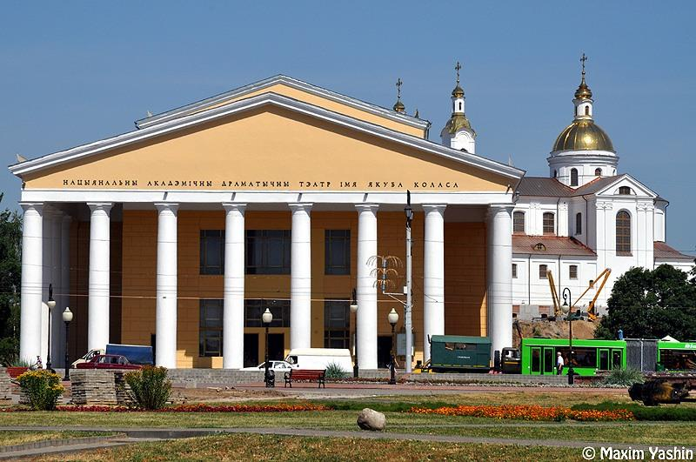
Беларускі дзяржаўны акадэмічны тэатр імя Я.Коласа у Віцебску.

Slide 6
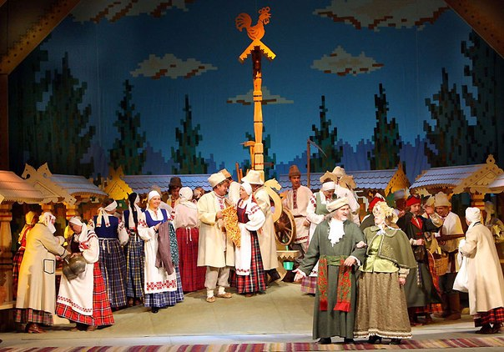
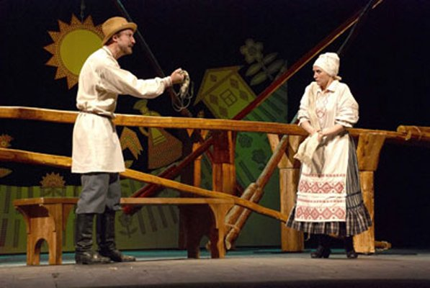
Тэатр імя Якуба Коласа добра вядомы за межамі нашай рэспублікі. Творчая група спектакля "Шагал...Шагал..." У. Дроздова неаднаразова выязджала на Міжнародныя тэатралъныя фестывалі ў Англію, Шатландыю, Італію, Полъшчу, Малдову.

Slide 7
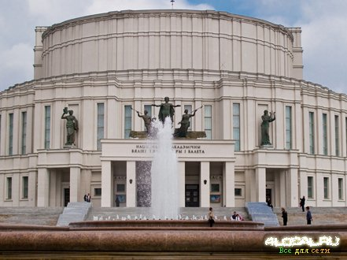
Дзяржаўны акадэмічны Вялікі тэатр оперы і балета Беларусі (ДАВТ)

Slide 8
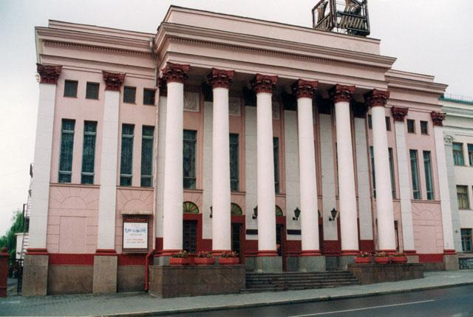
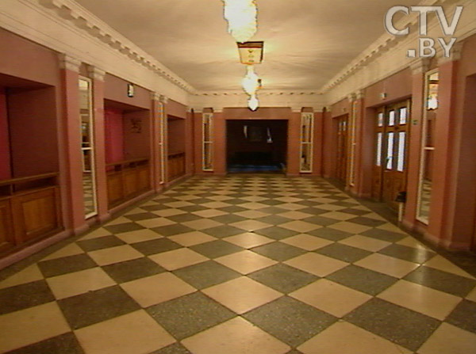
Беларускі рэспубліканскі тэатр юнага гледача

Slide 9
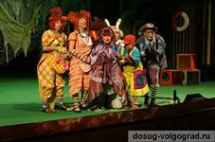
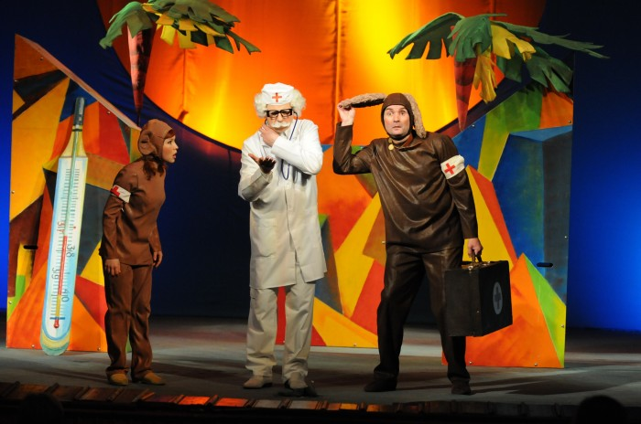
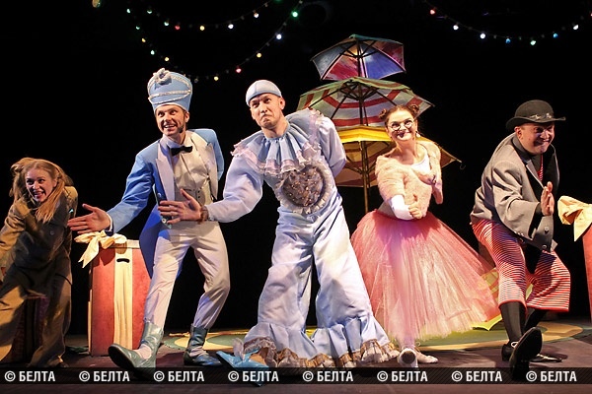
Репертуарная і творчая палітыка сённяшняга Тэатра юнага гледача, што праводзіцца яго новым галоўным рэжысёрам Наталляй Башавай, накіравана на адраджэнне цікавасці сучаснага школьніка да шэдэўраў заходнееўрапейскай, рускай і беларускай класікі. Адмысловая ўвага надаецца пастаноўкам для самых маленькіх гледачоў.

Slide 10
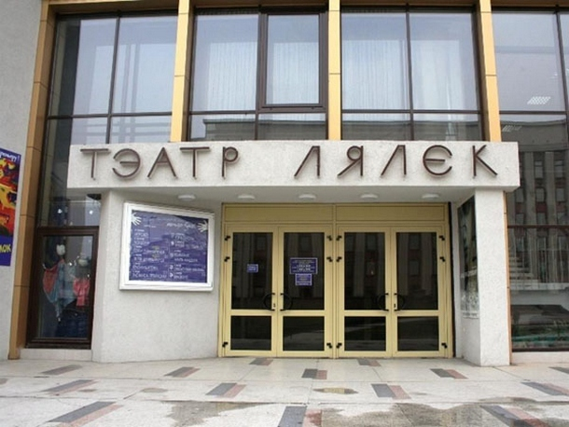
Дзяржаўны тэатр лялек

Slide 11
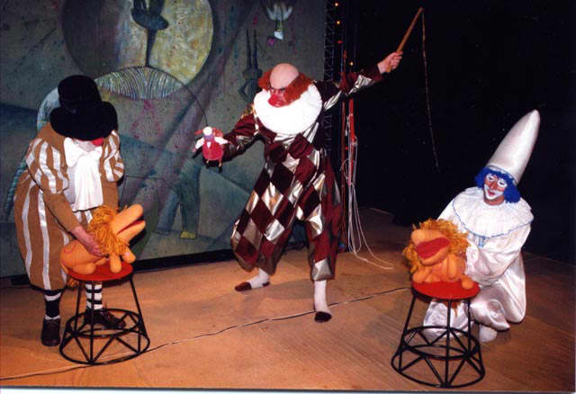
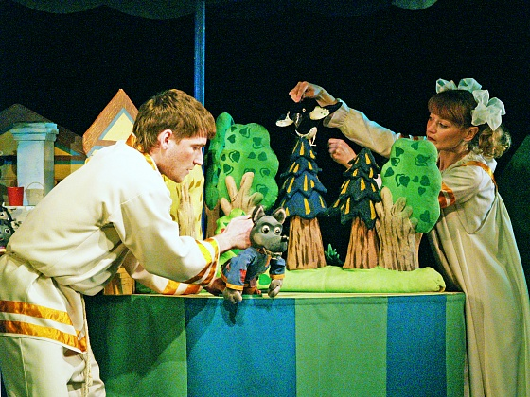
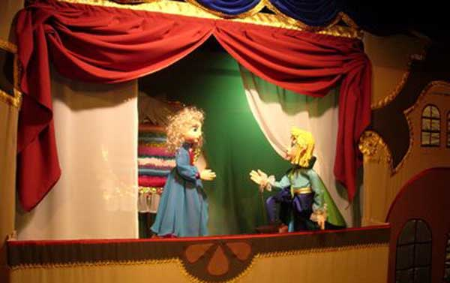
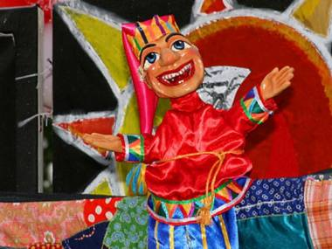

Slide 12
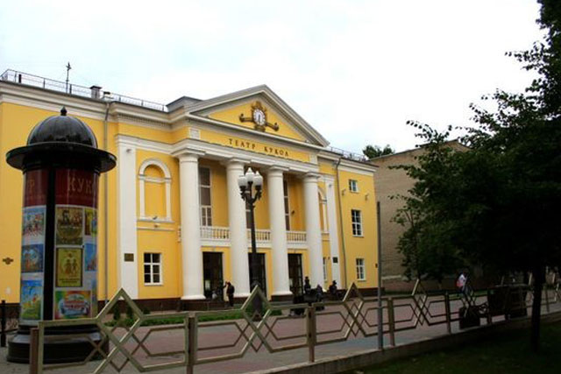
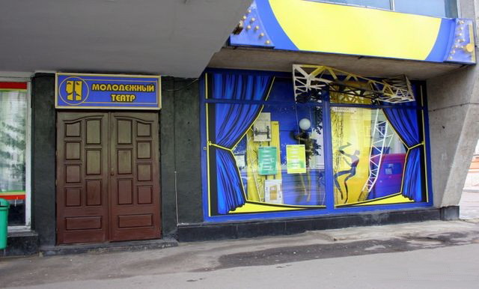
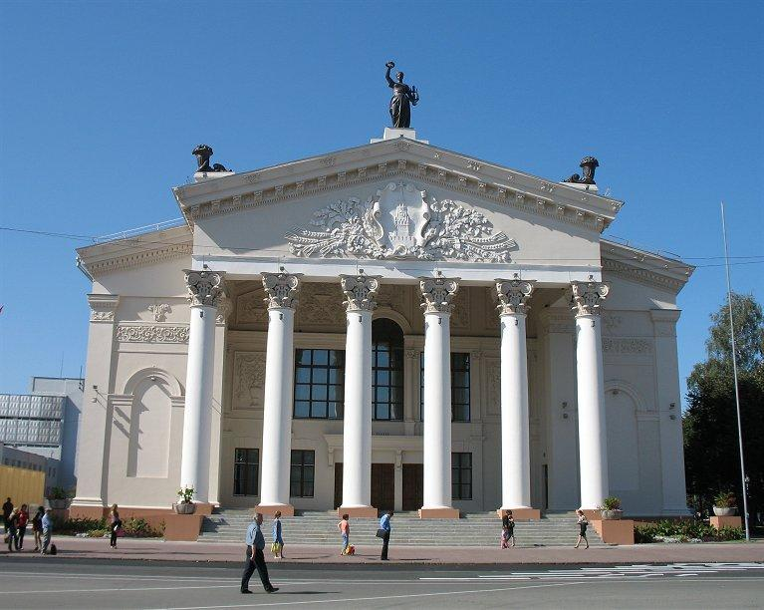
Таксама працуюць абласныя драматычныя і лялечныя тэатры, напрыклад у Гомелі.

Slide 13
Дзякуй за ўвагу!
Выканала студэнтка гр.БФ-21
Быстрык Кацярына

